Slide 1
Sind Sie bereit für den Einsatz?

Slide 2
Was wäre, wenn hier ein Feuer ausbräche?
Ein Feuerlöscher wäre da – aber reicht das?

Slide 3
Wissen Ihre Mitarbeiter, wie sie die richtigen Werkzeuge optimal einsetzen?

Slide 4
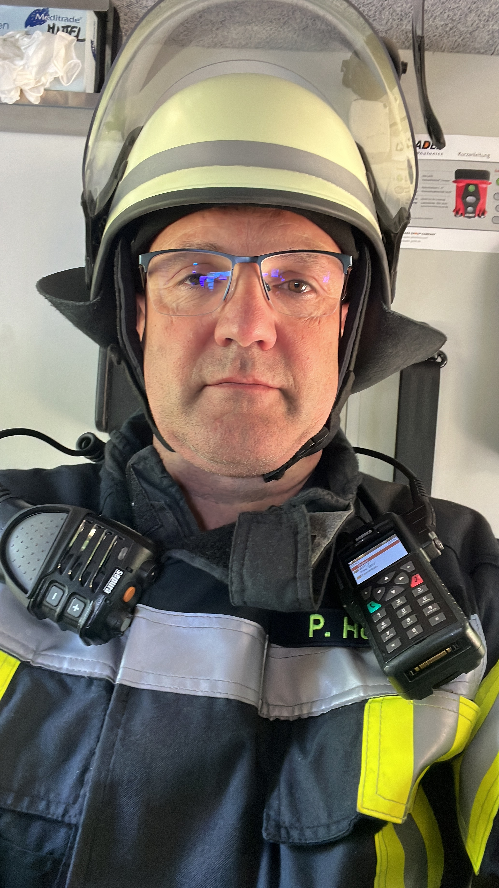
Peter Haitz
Co-Founder / Geschäftsführer

Slide 5
Gefährliches Zusammenspiel - Die kritische Rolle von Wissen, Prozessen und Werkzeugen im Brandfall

Slide 6
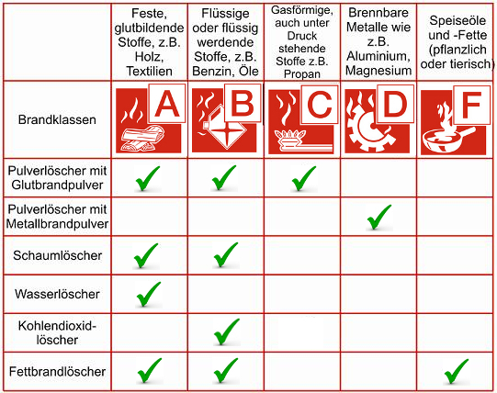
Hätten Sie richtig reagiert?
Welchen Typ Feuerlöscher hätten
Sie verwendet:
Type A
Type B
Type C
Type D
Type E
Type F

Slide 7
Über 20.000 freiwillige Feuwehrmänner und Frauen in Deutschland
Einsatz eines Feuerlöschers
Vom Feuerlöscher zu Ihrem Unternehmen
Brandbekämpfung
Ihr Unternehmen
Werkzeuge (Löschmittel) Das Löschmittel muss zu dem jeweiligen Brandtyp passen um effektiv zu sein
Werkzeuge (Technologien) Die eingesetzten Technologien (z.B. Software, KI) müssen den spezifischen Anforderungen des Unternehmens entsprechen.
Abläufe (Löschprozess) Die Schritte zur Brandbekämpfung müssen klar definiert sein (z.B. Alarmierung, Evakuierung, Löschung)
Abläufe (Prozesse) Die Geschäftsprozesse sollten klar strukturiert und optimiert sein, um Effizienz zu gewährleisten.
Organisation (Brandschutzteam)
Ein gut organisiertes Team ist entscheidend, um im Notfall schnell und effizient zu handeln
Organisation (Team)
Ein gut funktionierendes Team ist notwendig, um die Technologien effektiv zu nutzen und Ziele zu erreichen

Slide 8
Einsatz eines Feuerlöschers
1,1 Millionen Feuerwehrleute (93,5% Freiwillige(!)) trainieren regelmäßig, um im Notfall zu retten
–
Wie sorgen Sie dafür, dass Ihre Mitarbeiter ihre Werkzeuge und Prozesse effektiv beherrschen?

Slide 9
51%
der Kundendienstmitarbeiter fühlen sich nicht ausreichend geschult im Umgang mit KI-Tools (Quelle: Salesforce "State of Service Report")
54%
der Kunden sind mit KI-gestützten Chatbots unzufrieden (Forrester Research „AI in customer service for 2024“​)
60%
der Befragten gaben an, dass ihre KI-Systeme nicht gut in bestehende Technologien und Prozesse integriert sind. (Quelle: Pegasystems 2023)
62%
62% der Verbraucher Bedenken bezüglich des Datenschutzes bei KI-gestützten Kundeninteraktionen haben (Capgemini Research Institute „Ethics in AI: Addressing Public Concerns“ 2019)

Slide 10
Ihr ServiceNow Partner für umfassende digitale Transformation, denn es reicht nicht nur einen Feuerlöscher zu besitzen, um ein Band richtig zu bekämpfen.

